Slide 1


Programa Inspectores Fiscales 2026
Curso Inspección Fiscal II Marco Normativo
Módulo II: Reglamento de Contratos de Obras Públicas
RCOP N°75. Títulos: I al XII S4.
Academia de Obras Públicas de Chile Presidente José Manuel Balmaceda
División de Desarrollo y Gestión de Personas. Subsecretaría de Obras Publicas
Jueves 6 y Viernes 7 de Agosto. Docente: Erika Vélez Peñaloza [DGOP].

Slide 2


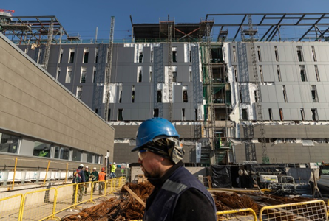

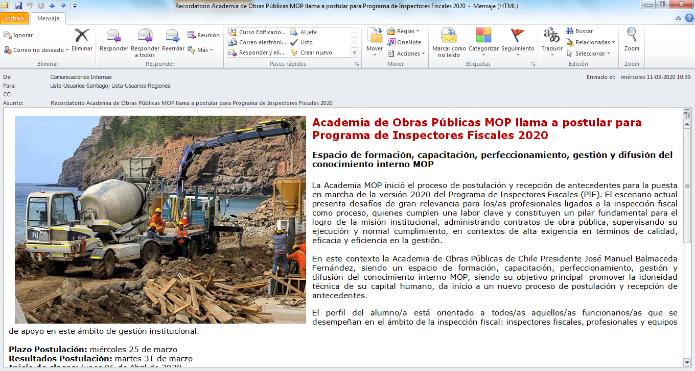
“Reglamento para Contratos de Obras Públicas, D.S N°75”
(Última Modificación: 27 de febrero de 2026)
CURSO A INSPECTORES FISCALES DEL MINISTERIO DE OBRAS PÚBLICAS
Erika Vélez Peñaloza
Ingeniera Civil, Universidad de Chile
Dirección General de Obras Públicas
7° de agosto 2026

Slide 3
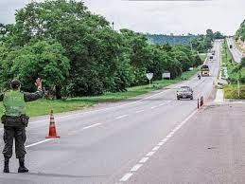

Calificacion y Liquidación del Contrato

Slide 4

Calificación del Contratista
A través de la misma comisión que efectuó la recepción provisional, o recepción única. La Dirección califica la gestión del contratista con relación a la obra ejecutada.
Esta comisión debe evacuar su informe a más tardar dentro del plazo de 15 días a contar de la fecha del acta de recepción, pudiendo asesorarse por el (la) inspector (a) fiscal a cargo de la obra.
Este informe debe contener al menos la calificación del contratista, la nómina de todos los subcontratistas con sus correspondientes volúmenes de obra por especialidad, la nómina del personal MOP que participó en la obra con su correspondiente especialidad y volúmenes de obra.
La comisión remite el informe a la Dirección, con copia al Registro General de Contratistas para su anotación en la Hoja de Vida del contratista.
La Dirección, a su vez, notifica al contratista la calificación obtenida, dentro del plazo de cinco días hábiles. Con copia al Registro.
En el caso en que exista comisión de recepción definitiva, esta calificación debe ser ratificada por esta comisión, o modificada cuando durante el período de garantía se suscitaren incidencias que así lo ameriten. Y enviada a la Dirección, la cual la remite al contratista y al Registro, en un plazo de 5 días hábiles.
Esta calificación no libera al contratista de la responsabilidad legal y reglamentaria que le cabe en la ejecución de la obra.

Slide 5
La comisión califica el comportamiento del contratista con una sola nota final que corresponde al promedio ponderado de las notas asignadas, en una escala de 1 a 7, en cada uno de los siguientes aspectos:
 | Aspectos a calificar | Ponderación
1 | Calidad de la construcción, o cumplimiento de las especificaciones técnicas y de los planos, y normativas medioambientales | A
2 | Cumplimiento de los plazos | B
3 | Cumplimiento de las bases administrativas | C = 0,10
4 | Cumplimiento de las Normas sobre Prevención de Riesgos y estadísticas relativas a accidentabilidad | D = 0,10
A + B = 0,80
El promedio ponderado se obtiene aplicando los factores de ponderación A, B, C, y D respectivamente, a los aspectos 1), 2), 3) y 4) señalados.
Los factores de ponderación A y B, son fijados en las bases administrativas de la licitación.
Los valores que se asigne a estos factores deben sumar 0,80 y en ningún caso “A” será inferior a 0,65.
Si las Bases Administrativas no fijan los valores de ponderación, se tendrá: A = 0,70 y B = 0,10.
Las bases administrativas podrán establecer subdivisiones, con sus respectivas ponderaciones, en los aspectos a calificar.

Slide 6
La comisión calificadora se vale de las anotaciones en el Libro de Obras, de los informes que elabora la inspección fiscal, de los antecedentes proporcionados por la Dirección y del juicio fundado que ella misma se forme.
INFORMES DEL (DE LA) INSPECTOR (A) FISCAL
Informes del (de la) I.F, según duración del contrato
≤ 1 año | > 1 año
1 Informe | 2 Informes | a) Transcurrido 50% plazo
 |  | b) Término de la obra
Salvo que las bases administrativas establezcan algo distinto.
Los informes son enviados por el Jefe del Depto. pertinente al contratista, quien podrá aportar antecedentes aclaratorios, que pasan a ser parte integrante de los antecedentes de calificación.

Slide 7
CONTENIDO DE LOS INFORMES DEL (DE LA) INSPECTOR (A) FISCAL:
Los informes del Inspector Fiscal están referidos a los siguientes aspectos:
i) Cumplimiento de las especificaciones técnicas, con indicación de los resultados de los ensayos realizados, ii) calidad de los materiales incorporados, iii) calidad de terminación de la construcción y cumplimiento de las tolerancias exigidas, y iv) cumplimiento de las normativas medioambientales.
Cumplimiento de las bases administrativas, con indicación de aquellos puntos que no fueron cumplidos a cabalidad;
Cumplimiento de los plazos parciales y total, con indicación de las fechas de comienzo y término, y
Cumplimiento de las Normas sobre Prevención de Riesgos y estadísticas relativas a accidentabilidad.
Los informes deben contener un resumen objetivo de las principales observaciones escritas en el Libro de Obras.
En los documentos del contrato deben quedar establecidas las obras sobre las cuales se desea conocer en forma particular resultados de mediciones y ensayos.

Slide 8

Apelación a la calificación
La apelación debe interponerse por escrito, al Director General de Obras Públicas o al Secretario Regional, según concierna, dentro del plazo de 30 días contados desde la fecha de notificación de la calificación y tendrá que contener los fundamentos en que se apoya.
La comisión de apelación está formada en:
La comisión resuelve sin ulterior recurso.
Una vez que la calificación queda firme, se anota en la Hoja de Vida del contratista.
Registro de Obras Mayores | Registro de Obras Menores
D.G.O.P y 3 Jefes de Servicios designados por el D.G.O.P | Seremi y 2 Jefes de Servicios Regionales designados por él.
Preside: D.G.O.P | Preside: Seremi

Slide 9

Sanción a Contratista, por mala calificación en la obra ejecutada
Nota < 4,5 en un contrato, es rebajado en una categoría en los registros correspondientes. Si está en la última categoría de un registro, es suspendido por un año en el (los) registro (s) que corresponda.
Dos calificaciones en 5 años con notas < 4,5 en contratos que incluyan un mismo registro, es suspendido por dos años de ese registro.
Tres calificaciones en 5 años con notas < 4,5, suspendido por dos años del Registro de Obras Mayores o Menores.
Promedio de notas < 5,5 no puede inscribirse en Registros Especiales ni conformar consorcios. (Promedio de notas de los dos años anteriores)
En todos los casos de suspensión automática que se prolongue por un plazo superior a un año, una vez superada la causal de suspensión, el contratista podrá solicitar que se le considere con su inscripción vigente, para lo que deberá actualizar toda la información requerida normalmente por el Registro. Si el plazo de suspensión automática es menor, sólo deberá informar si hay cambios en su situación como empresa, que tengan efecto en su inscripción, en lo relativo a los registros y sus respectivas categorías.
La reincorporación de un contratista una vez cumplido el plazo establecido, está condicionada a que éste nada adeude al Fisco con motivo de los contratos celebrados con el Ministerio.

Slide 10
El contratista que hubiere sido rebajado de categoría en un registro podrá solicitar su reincorporación en dicha categoría, si cumple con los requisitos respectivos, después de haber obtenido dos calificaciones consecutivas con nota > a 6,4 en licitaciones realizadas para la construcción de obras que incluyan el mismo registro en que fue rebajado de categoría, o después de haber transcurrido 2 años computados desde la fecha de la sanción del descenso, sin calificaciones < a 4,5 en el mismo registro.

Slide 11

Estímulo al contratista, por calificaciones
El contratista que obtenga tres calificaciones consecutivas con nota > a 6,4 en contratos que pertenezcan a un mismo registro, podrá ser ascendido, previa solicitud al Registro, y con todos los antecedentes que se encuentran en el instructivo que proporcione el Registro, a la categoría inmediatamente superior a ese registro.
Requisitos:
tener la capacidad económica, calidad profesional y personal profesional que se exija para la categoría a la cual solicita su promoción.
tener a lo menos 3 años de inscripción en la respectiva categoría
no haber sido calificado en ningún contrato con una nota < a 4,5 en el período de 3 años anteriores a la fecha de la última calificación.
El contratista que hubiere sido rebajado de categoría en un registro podrá solicitar su reincorporación en dicha categoría, si cumple con los requisitos respectivos, después de haber obtenido dos calificaciones consecutivas con nota > a 6,4 en licitaciones realizadas para la construcción de obras que incluyan el mismo registro en que fue rebajado de categoría, o después de haber transcurrido 2 años computados desde la fecha de la sanción del descenso, sin calificaciones < a 4,5 en el mismo registro

Slide 12


Término del contrato

Slide 13
Efectuada la recepción definitiva sin observaciones,
La autoridad ordena la suscripción y protocolización por el contratista de la resolución de liquidación. (Existe un procedimiento reglamentario para ello.)
Si no existen saldos pendientes a favor del Fisco, se devuelve al contratista la boleta de garantía (o póliza de seguro), y el saldo de las retenciones, si las hubiere.
En caso que la liquidación del contrato arroje un saldo a favor del contratista, se dejará constancia en la resolución respectiva.
La devolución del documento que garantiza el cumplimiento del contrato, se hará en un plazo máximo de 30 días corridos, contados desde la entrega de la protocolización.
La obra ejecutada por el contratista, incluidas todas las cosas incorporadas en ella, por adherencia o destinación, es del dominio del Fisco o de la entidad que la encargó.
Los campamentos u otras construcciones provisionales que ejecute el contratista en terrenos fiscales o de la entidad que encomendó la obra, pasarán al dominio de éstos, si no son retirados al término del contrato, siendo de cargo del primero el costo de demolición o retiro de ellos.
COMPENSACIÓN DE SALDOS
La Dirección queda facultada para suspender, en casos calificados por el Director General, la liquidación de un contrato, cuando un mismo contratista tuviese pendiente dos o más contratos cuyas obras estuvieren terminadas, o en casos de liquidación anticipada, a fin de hacer posible la compensación de los saldos favorables y desfavorables que pudieran resultar en unos y otros respecto de los contratantes.

Slide 14
PROCEDIMIENTO PARA LA LIQUIDACIÓN DEL CONTRATO
El contratista debe presentar una propuesta de liquidación a la Dirección; formato y antecedentes que debe acompañar: en las bases administrativas. Esta propuesta de liquidación debe entregarse dentro de los 30 días siguientes contados desde la recepción definitiva o única de las obras.
No es aplicable en aquellos casos en que al contrato se le haya puesto término anticipado.
Dentro de los 30 días hábiles siguientes desde recibida dicha propuesta, la Dirección deberá aprobarla, dictando la resolución correspondiente, siempre y cuando no surjan discrepancias u observaciones entre el contratista y la Dirección.
En el caso de existir discrepancias u observaciones respecto de la propuesta del contratista, si ésta no se presenta dentro de plazo o se hubiere puesto término anticipado al contrato, la Dirección procederá a liquidarlo, para lo que tendrá un plazo de 120 días contados desde la fecha del acta de recepción definitiva o única.

Slide 15
En casos especiales debidamente fundados por el Director Nacional respectivo, se podrá prorrogar el plazo hasta por 90 días adicionales, previa aprobación del Director General
La aprobación de la liquidación se hará sin perjuicio de los recursos que el contratista pueda hacer valer.
La Dirección deberá devolver la garantía de fiel cumplimiento del contrato una vez completamente tramitada la resolución que apruebe la liquidación, misma oportunidad en que informará al Registro General de Contratistas el monto final del contrato y la fecha de su liquidación.
Cuando la liquidación no se formule en los plazos de vigencia de la garantía de fiel cumplimiento del contrato, por causas ajenas al contratista, el MOP le reembolsará el costo en que haya incurrido para mantenerla vigente después de transcurrido dicho plazo

Slide 16

REQUISITOS PARA LA DEVOLUCIÓN DE LA GARANTÍA
Se deben cumplir las siguientes condiciones:
No se haya puesto término anticipado al contrato por falta de cumplimiento del contratista
Se hubiere efectuado la recepción única o definitiva de la obra sin observaciones o existiendo, se encuentren subsanadas por el contratista a conformidad de la Dirección.
El contratista hubiere presentado su propuesta de liquidación dentro de plazo y la Dirección no haya manifestado observaciones o discrepancias respecto de ésta.
No existan saldos pendientes en contra del contratista.
No sean atribuibles al contratista las causas que hayan demorado o impedido la liquidación.

Slide 17
RECLAMO DEL CONTRATISTA:
El contratista que no haya aceptado la liquidación, podrá reclamar dentro de un plazo de 90 días contados desde la fecha de tramitación de la resolución pertinente. Transcurrido ese plazo, la liquidación se entenderá aceptada por el contratista.
La liquidación que no haya sido suscrita por el contratista deberá serle notificada, por la Oficina de Partes correspondiente, al domicilio que tenga indicado en el Registro General de Contratistas, dentro del plazo de 30 días de su tramitación, remitiéndole copia de la resolución que la apruebe. En caso de que ello no ocurra, el plazo que éste tiene para reclamar se prorrogará en los días que corresponda.
El reclamo o reserva de orden administrativo a la liquidación efectuada por la Dirección, deberá formularse siempre por escrito dentro del mismo plazo y se entenderá renunciado si su tramitación se suspende más de un mes por falta de diligencia probada del contratista, calificada por el Director Nacional.
Cuando la liquidación del contrato haya sido aceptada por el contratista, éste no podrá efectuar ningún reclamo o recurso posterior.

Slide 18
En caso de fallecimiento del contratista
En caso de muerte del contratista cuando éste es persona natural, el contrato quedará resuelto y se procederá a su liquidación.
La Dirección tendrá opción de adquirir los materiales acumulados en la obra que se necesitan para la prosecución de los trabajos, a los precios que se convengan, los que en ningún caso podrán ser superiores a los precios corrientes en plaza.
  Si hubiere anticipos vigentes por dichos materiales, el precio será el estipulado en el estado de pago del anticipo.
La Dirección queda facultada también para adquirir las maquinarias, herramientas, campamentos y materiales del contratista, siempre que llegue a acuerdo de precio con su sucesión.
Las normas anteriores, se podrán también aplicar en lo pertinente, cuando se proceda a liquidar un contrato con anterioridad a la terminación de la obra, previo informe favorable del Director General.

Slide 19
Esquema del Proceso de Contratación de Obras de los Servicios dependientes de la Dirección General de Obras Públicas
AIF
*
*
Sistema de Contratación, con mejoramiento continuo

Slide 20
Artículo 86º, DFL 850/1997: Excepciones a la Propuesta Pública
Las obras podrán ejecutarse por trato directo, por cotización privada, por administración o por administración delegada, en la forma que lo determine el reglamento, en los siguientes casos:
Si a la propuesta pública no se hubieren presentado interesados. En tal caso las bases técnicas que se fijaron para la licitación pública declarada desierta, servirán igualmente para la asignación de la obra en propuesta privada;
Si se trata de trabajos que correspondan a la realización o terminación de un contrato, que haya debido resolverse anticipadamente por falta de cumplimiento del contratista u otras causales.
En casos de emergencia calificados por decreto supremo.
Cuando se trate de obras de conservación, reparación o mejoramiento habituales del Servicio que corresponda.
Cuando se trate de encargar obras al Cuerpo Militar del Trabajo.
Si se trata de obras que se ejecutan con participación de la comunidad. Condiciones son fijadas por el Presidente de la República en el reglamento respectivo, y
Cuando se trate de obras a ejecutarse en Isla de Pascua.

Slide 21
Comisión del Registro General de Contratistas:
Comisión presidida por el Director General de Obras Públicas y, a lo menos, por tres Jefes de Servicio.
PROCEDIMIENTO PARA APLICAR SANCIONES IMPUESTAS POR LA COMISION DE REGISTROS
Lo solicita el Servicio Ejecutor. Es presentado a la Comisión de Registros. El Servicio debe proponer el período de suspensión, según lo establecido en el Reglamento.
Jefe del Registro verifica que está completamente fundada la solicitud del Servicio. (contiene toda la información pertinente y se ha cumplido a cabalidad con todos los procedimientos establecidos en el Reglamento)
Se presenta a la Comisión del Registro, que es la que determina si se aplicará la sanción y el período de ésta. Queda en el Acta correspondiente.
Si la Comisión opina que el Contratista debe ser sancionado, el Jefe del Registro envía carta al Contratista dándole a conocer la situación y medida que se aplicará.
El Contratista dispone de 15 días para presentar sus descargos.
Los descargos del Contratistas son presentados a la Comisión de Registros, para su decisión final.
Si la Comisión de Registros decide aplicar sanción, se prepara la Resolución, que es enviada a Toma de Razón de la Contraloría General de la República. Se le informa al contratista (Puede presentar todos los recursos que correspondan).
Llegado Resuelvo con Toma de Razón por parte de la Contraloría, Jefe del Registro procede a aplicar sanción determinada por la Comisión de Registro para el Contratista.

Slide 22
ALGUNAS CONSIDERACIONES SOBRE LAS MULTAS REGLAMENTARIAS
Los montos de las multas que se establecen en el R.C.O.P podrán ser modificados en las Bases de Licitación, de acuerdo con la magnitud de la obra, su duración, grado de urgencia e importancia, u otros motivos que se consideren de importancia.
Las B. Adm. podrán fijar multas por atrasos parciales en la ejecución de la obra, las que se descontarán del estado de pago siguiente al de la aplicación de la multa..
La multa total por atraso en la terminación de las obras no podrá exceder del 15% del valor del contrato.
Las multas por incumplimientos técnicos son establecidas en las Bases. El procedimiento a seguir en este caso:
  El inspector fiscal lo comunica al contratista, a más tardar 15 días luego de haber tomado conocimiento de las circunstancias que provocan la multa, como es el caso de resultados de ensayes en terreno o de laboratorio.
  La aplicación de multas - las establecidas en el RCOP y las de las Bases de licitación del contrato – se efectuará por la Dirección administrativamente, previo informe del inspector fiscal, sin forma de juicio, se comunicará por escrito al contratista y ellas se deducirán de los estados de pago, de las retenciones hechas al contratista o de la garantía, si aquellas no fueran suficientes.

Slide 23
INFORME DE INSPECCIONABILIDAD DEL PROYECTO
Se solicita al funcionario que se pretende nominar como Inspector Fiscal de la construcción de la obra, ó a otro profesional con experiencia en el tema.
Es designado en conjunto con la nominación de la Comisión de Apertura.
El profesional nominado debe analizar el proyecto, en forma previa a la adjudicación de la obra.
En este informe se establecen las condiciones necesarias para el desarrollo adecuado de la Inspección Fiscal (apoyo en recursos humanos y materiales con que deberá contar; acuerdos previos que, dentro del marco contractual y reglamentario, deberán alcanzarse con el contratista desde el inicio de las obras para el mejor desarrollo y control de las mismas)
El Informe es remitido a la Comisión de Evaluación y a la autoridad, previo a la adjudicación, para permitirle tomar acciones oportunas al respecto.

Slide 24


Slide 25


